Slide 1
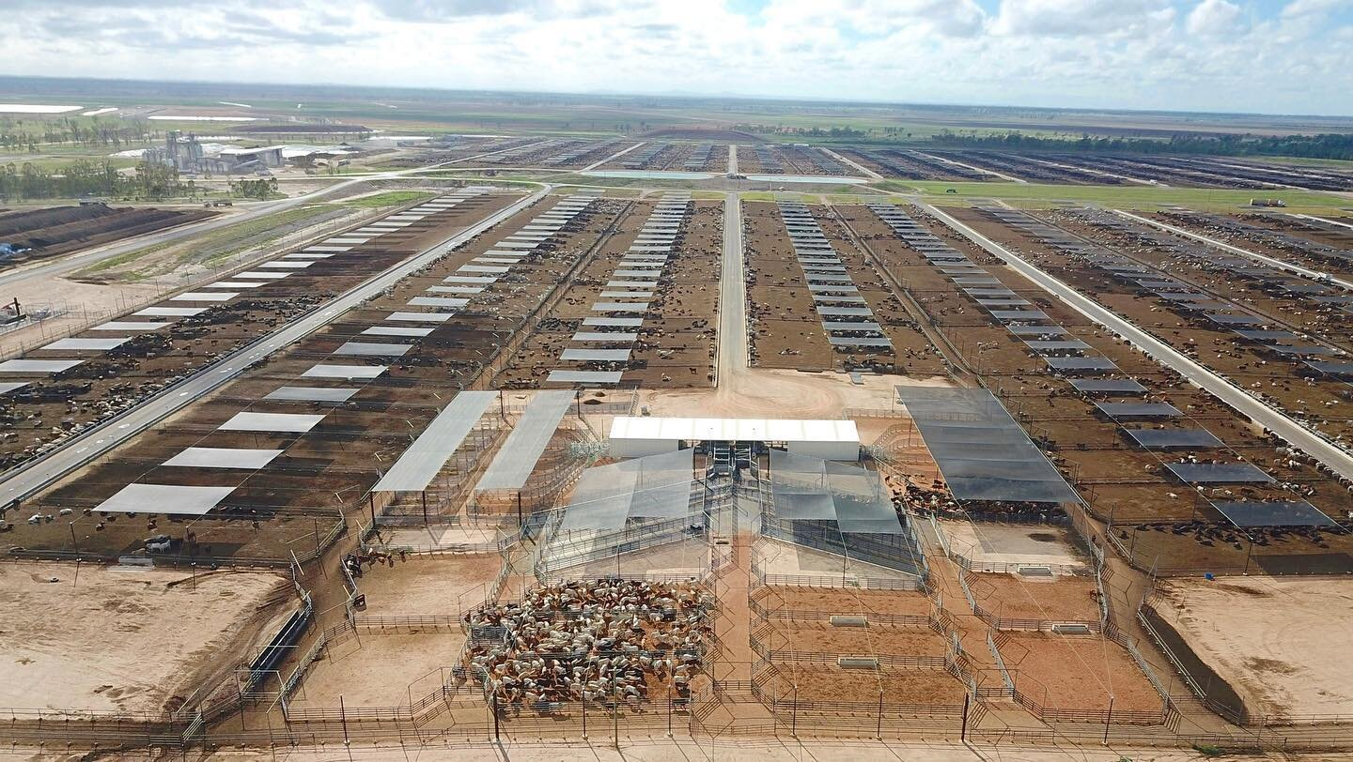

МЯСО ГОВЯДИНЫ – ИНВЕСТИЦИОННАЯ ПЕРСПЕКТИВА НА двадцать ЛЕТ вперед
Оценка своевременных вложений в проекты производства говядины на фоне ограниченных земельных ресурсов на планете

Slide 2
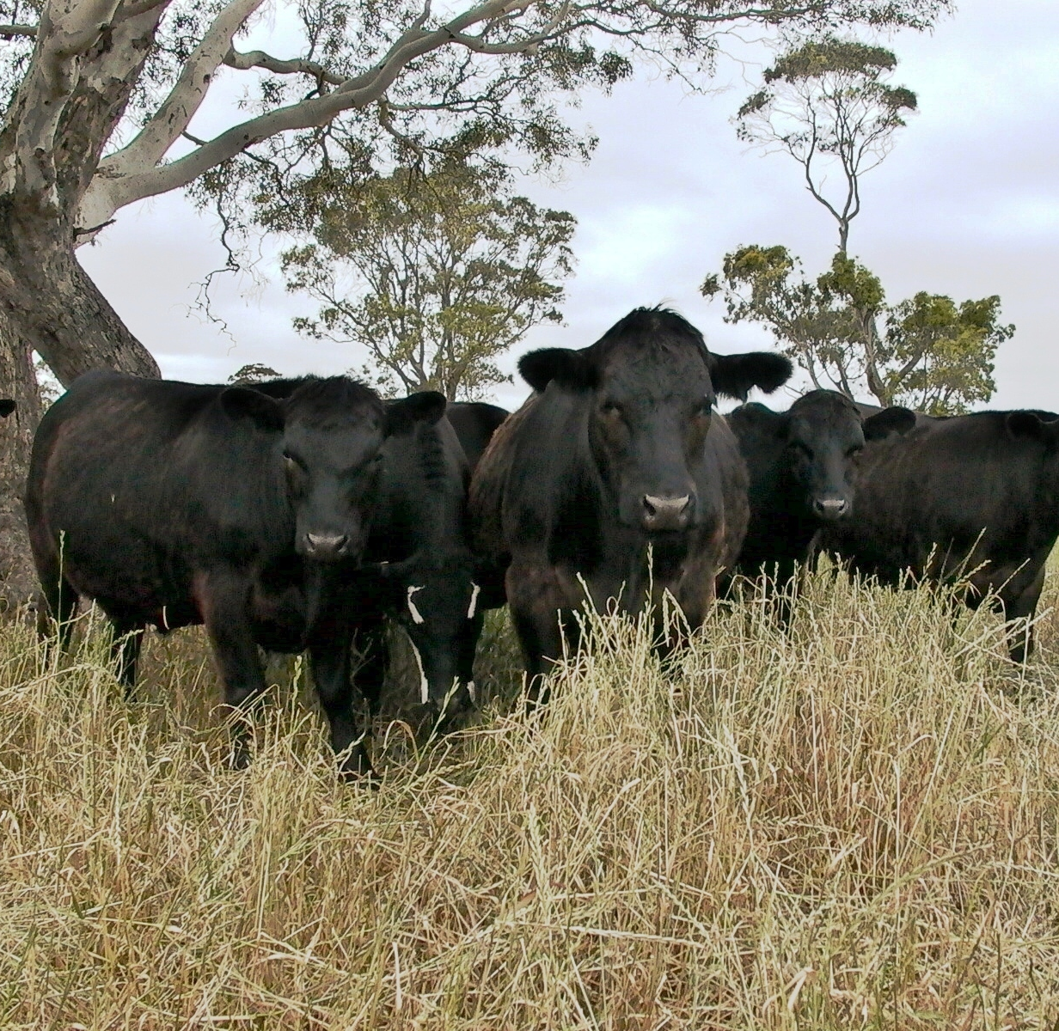

По прогнозам ФАО, для обеспечения растущего спроса производство говядины в мире до 2031 года должно вырасти на 8% (или на 6 млн тонн) до 76 млн тонн.
Между тем, в Северной Америке, производящем регионе, производство говядины увеличится не более чем на 0,5 млн тонн. Все страны Латинской Америки увеличат производство говядины на 11% (не более 2 млн тонн).
Производство в Европейском союзе, по прогнозам, снизится на 8% за счет сокращения поголовья коров, а также из-за высокой конкуренции на экспортных рынках и замедления внутреннего спроса.
Единственными странами способными нарастить существенно поголовье мясного скота на экспорт остаются Россия и Казахстан

Slide 3










Экспорт говядины имеет высокий потенциал, учитывая обилие пастбищных земель в РОссии
В России не используется свыше 70 млн Га земель сельхозназначения пригодных для экстенсивного мелкотоварного животноводства
Площадь всех пастбищ в странах, в млн Га
Австралия
Доля экспорта говядины в общем объеме производства против говядины на гектар пастбищ
США
Бразилия
Целевая группа стран
Казахстан
Аргентина
Канада
Уругвай
в основном молочное производство
Новая Зеландия
Экспорт говядины / Производство
11млн тонн
2-3млн тонн
0,4–0,6млн тонн
Производство говядины на гектар пастбищ, кг на гектар

Slide 4
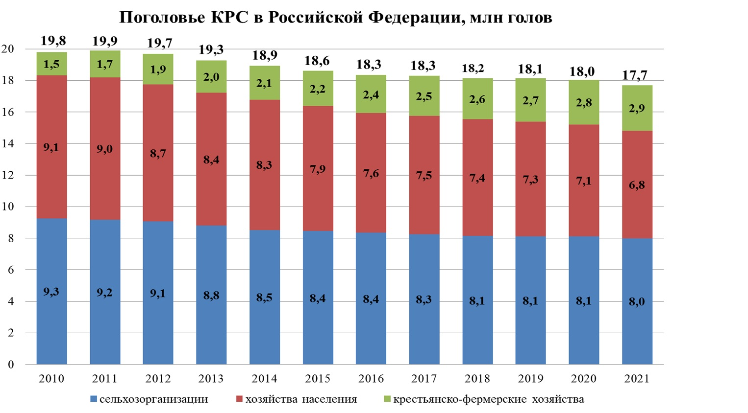
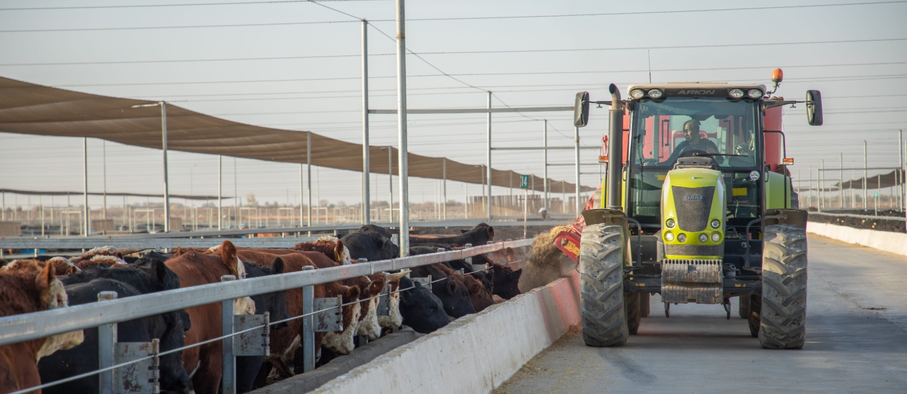
По данным Росстата, на конец января 2023 года общее поголовье крупного рогатого скота в России составляло 17,5 млн голов (на 0,8% меньше по сравнению с соответствующей датой предыдущего года). В частности, поголовье коров — снизилось до 7,7 млн (–0,6%).
Объем производства зерна ориентированного на использование в животноводстве существенно выше спроса в связи с ростом производства зерна (кормовых культур) на фоне сокращения поголовья КРС.
Дефицит мяса говядины в России стимулирует стабильный импорт на отметке свыше 280 тыс. тонн ежегодно.
Для обеспечения такого спроса собственными ресурсами требуется дополнительно увеличить маточное поголовье мясного КРС на 2 млн коров (на 2023 год – 1,2 млн коров мясных пород).

Slide 5
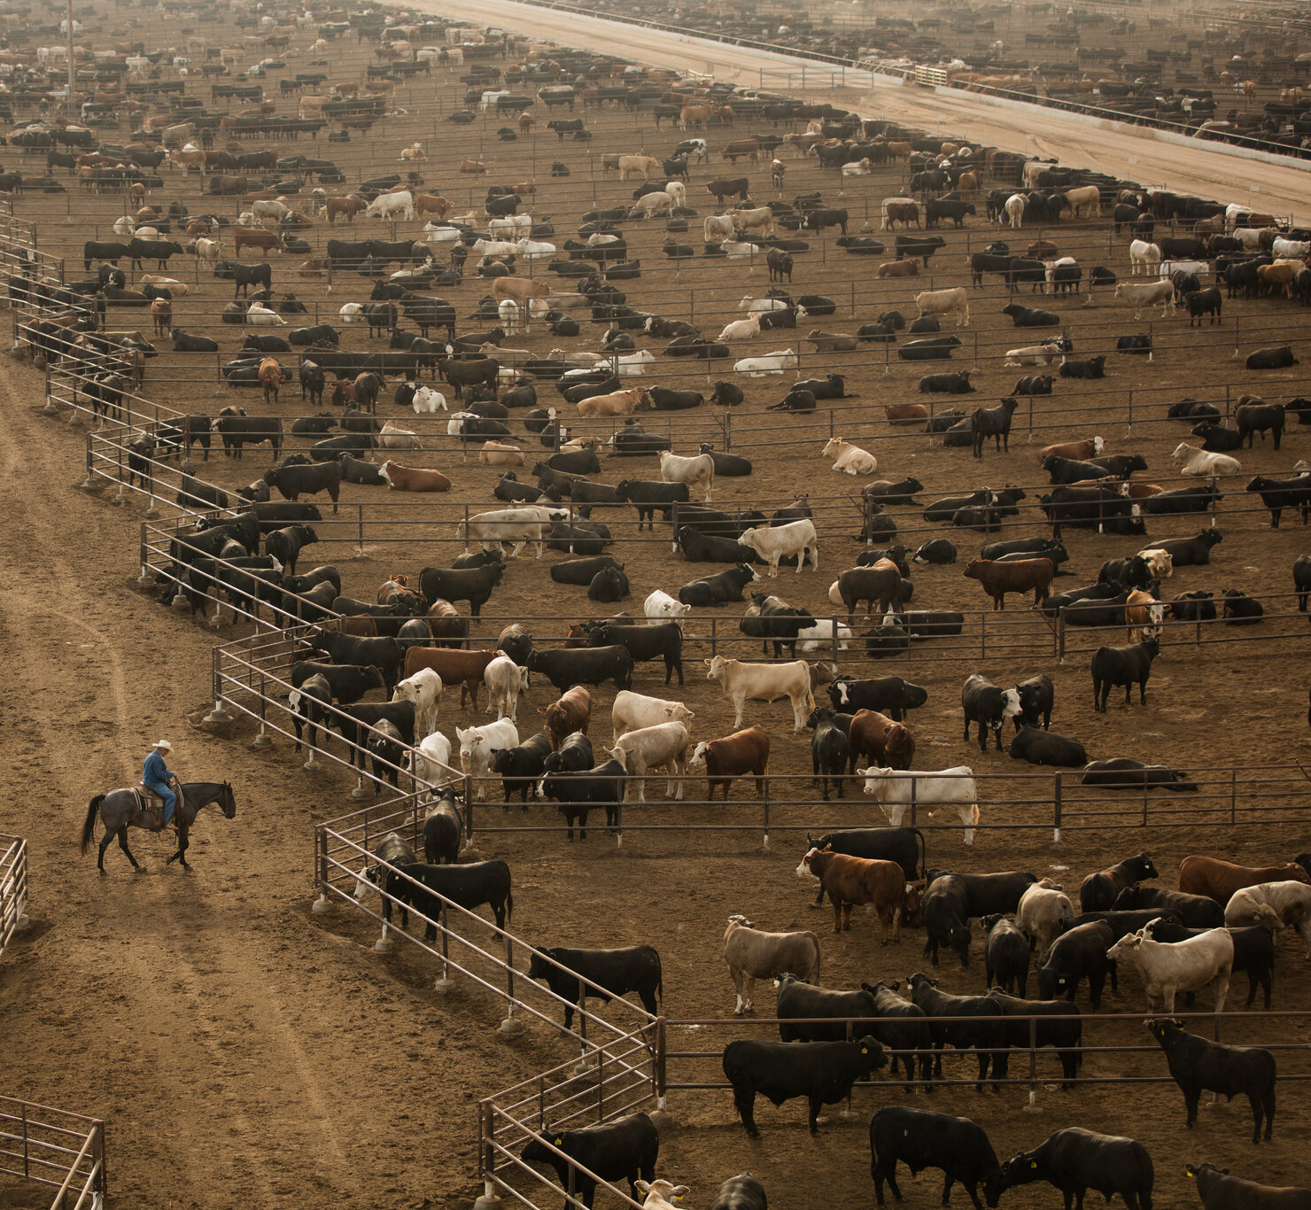
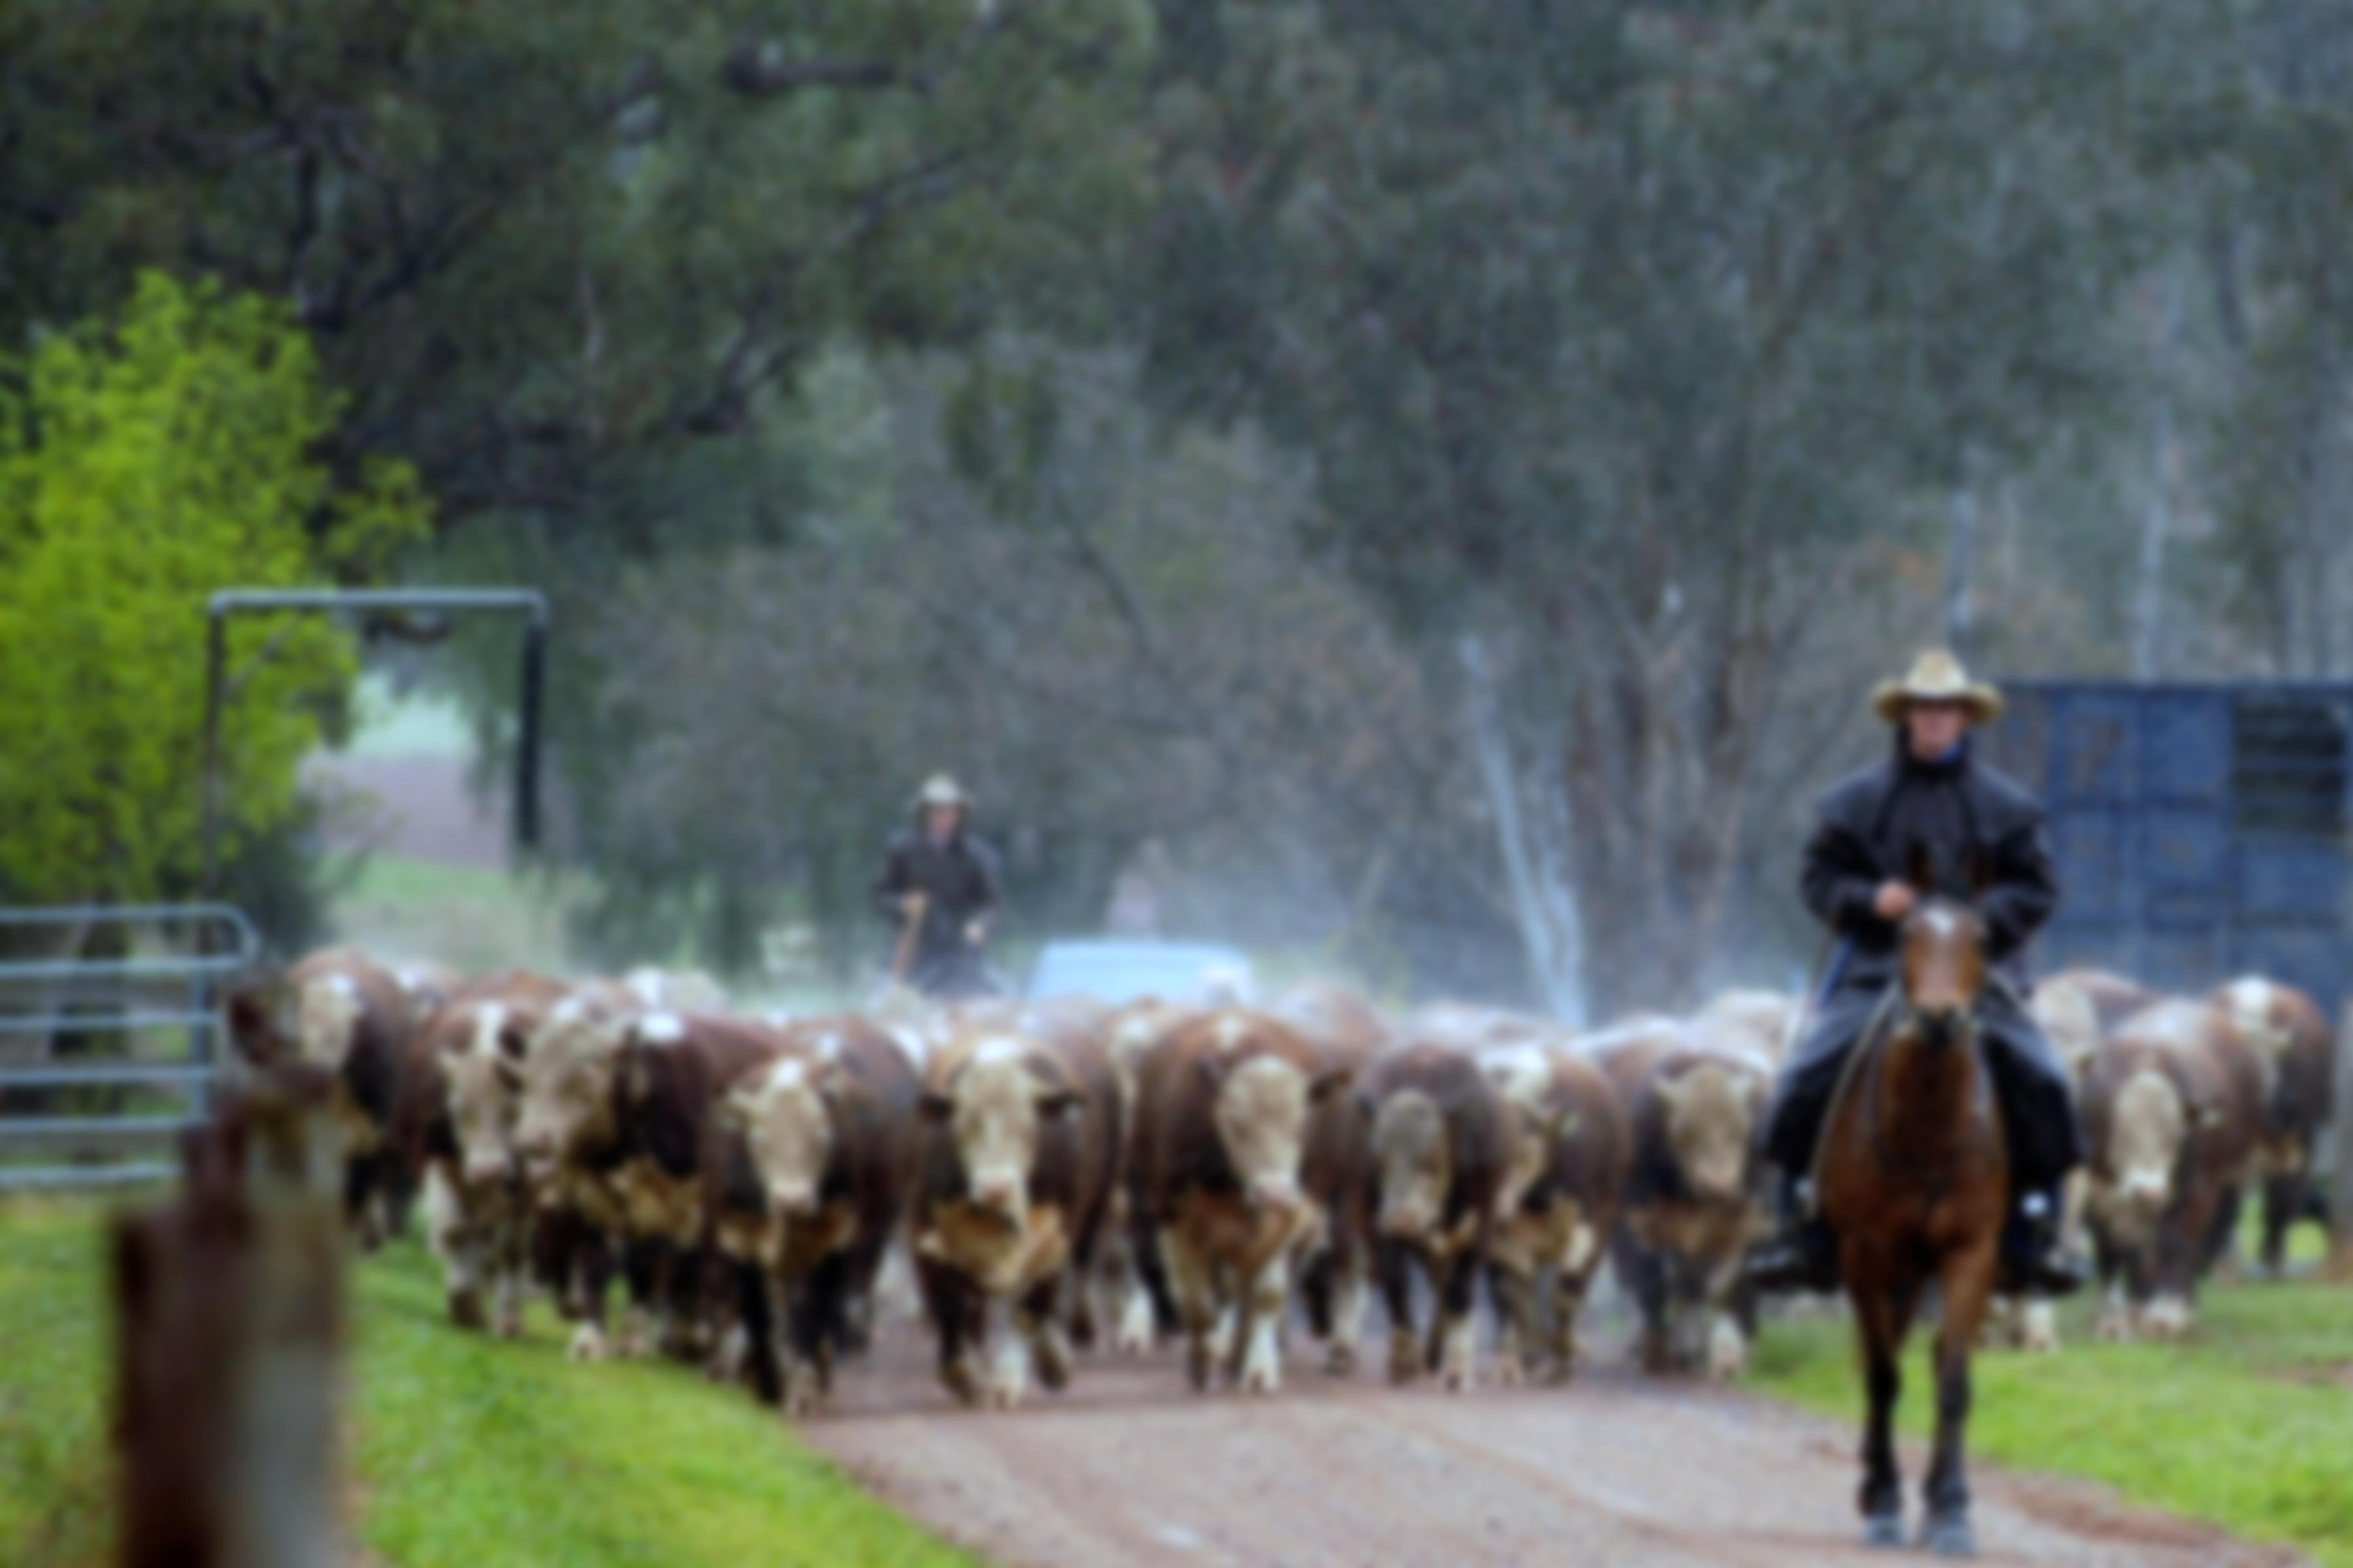
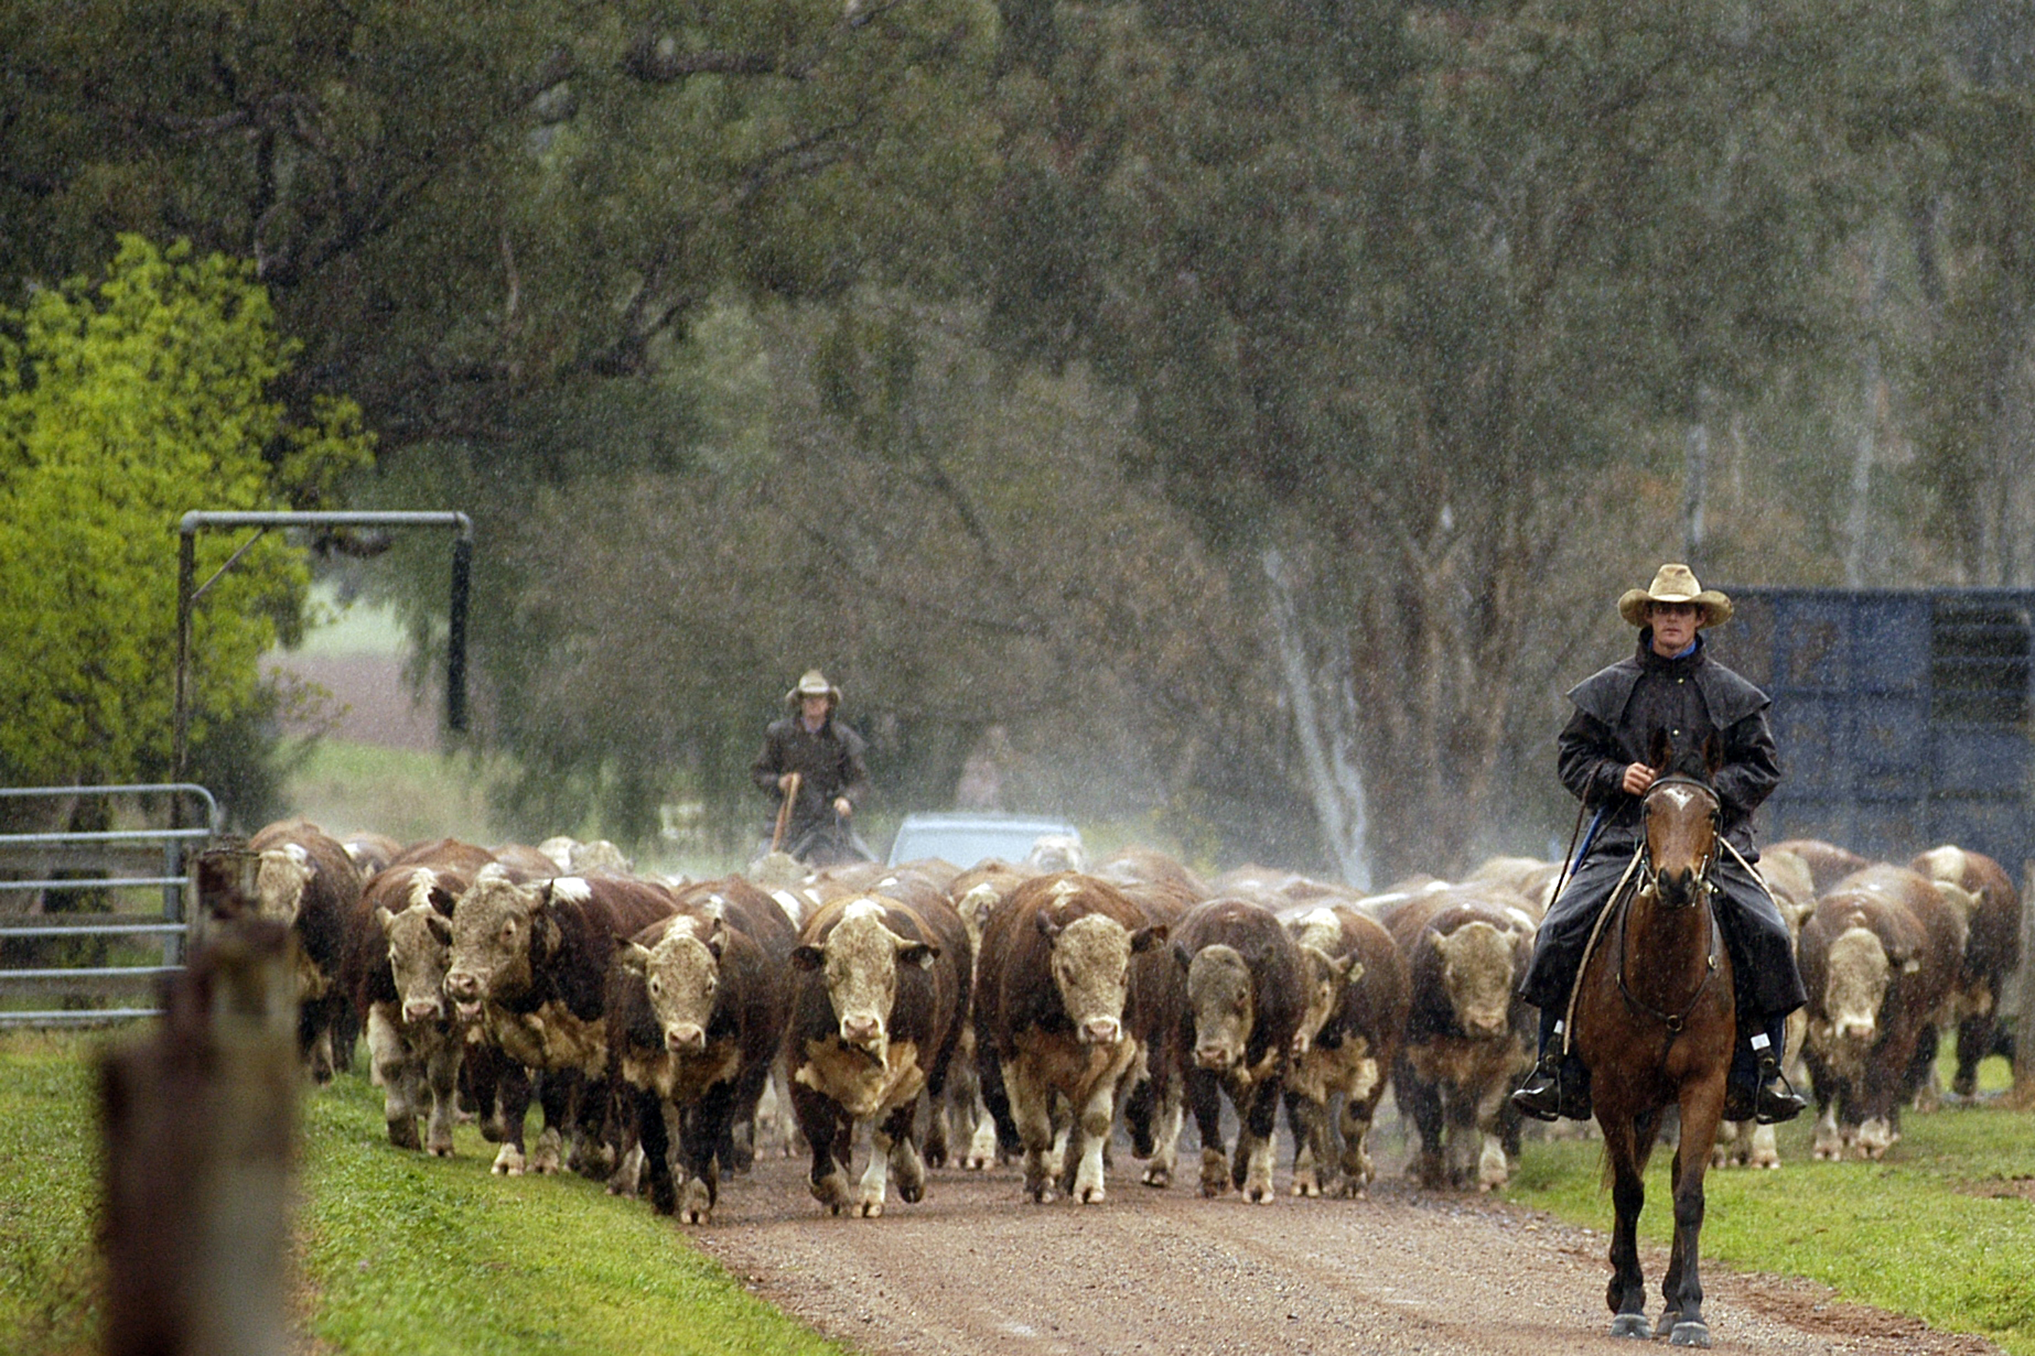
В современной экономике, особенно в условиях глобализации, традиционное деление экономики на сектора или отрасли утрачивает актуальность.
На первое место выходят кластеры
Кластеры представляют собой сконцентрированные по географическому признаку группы малых предпринимателей и связанных с ними организаций (финансовых, торговых, исследовательских и т.д.), характеризующихся общностью экономических интересов и взаимодополняющих друг друга.
Для развитых кластеров характерно наличие и вертикальных (покупатель – продавец), и горизонтальных (общие потребители, технологии производства, каналы распространения товаров) связей.
На первое место, особенно в животноводстве, выходят системы взаимосвязей фермеров и крупных партнеров (откормочные площадки, мясокомбинаты, сервисные центры и пр.), значимость и эффективность которых как целого превышает простую сумму составных частей…

Slide 6
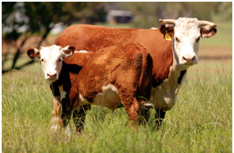
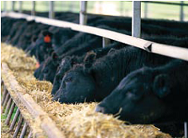
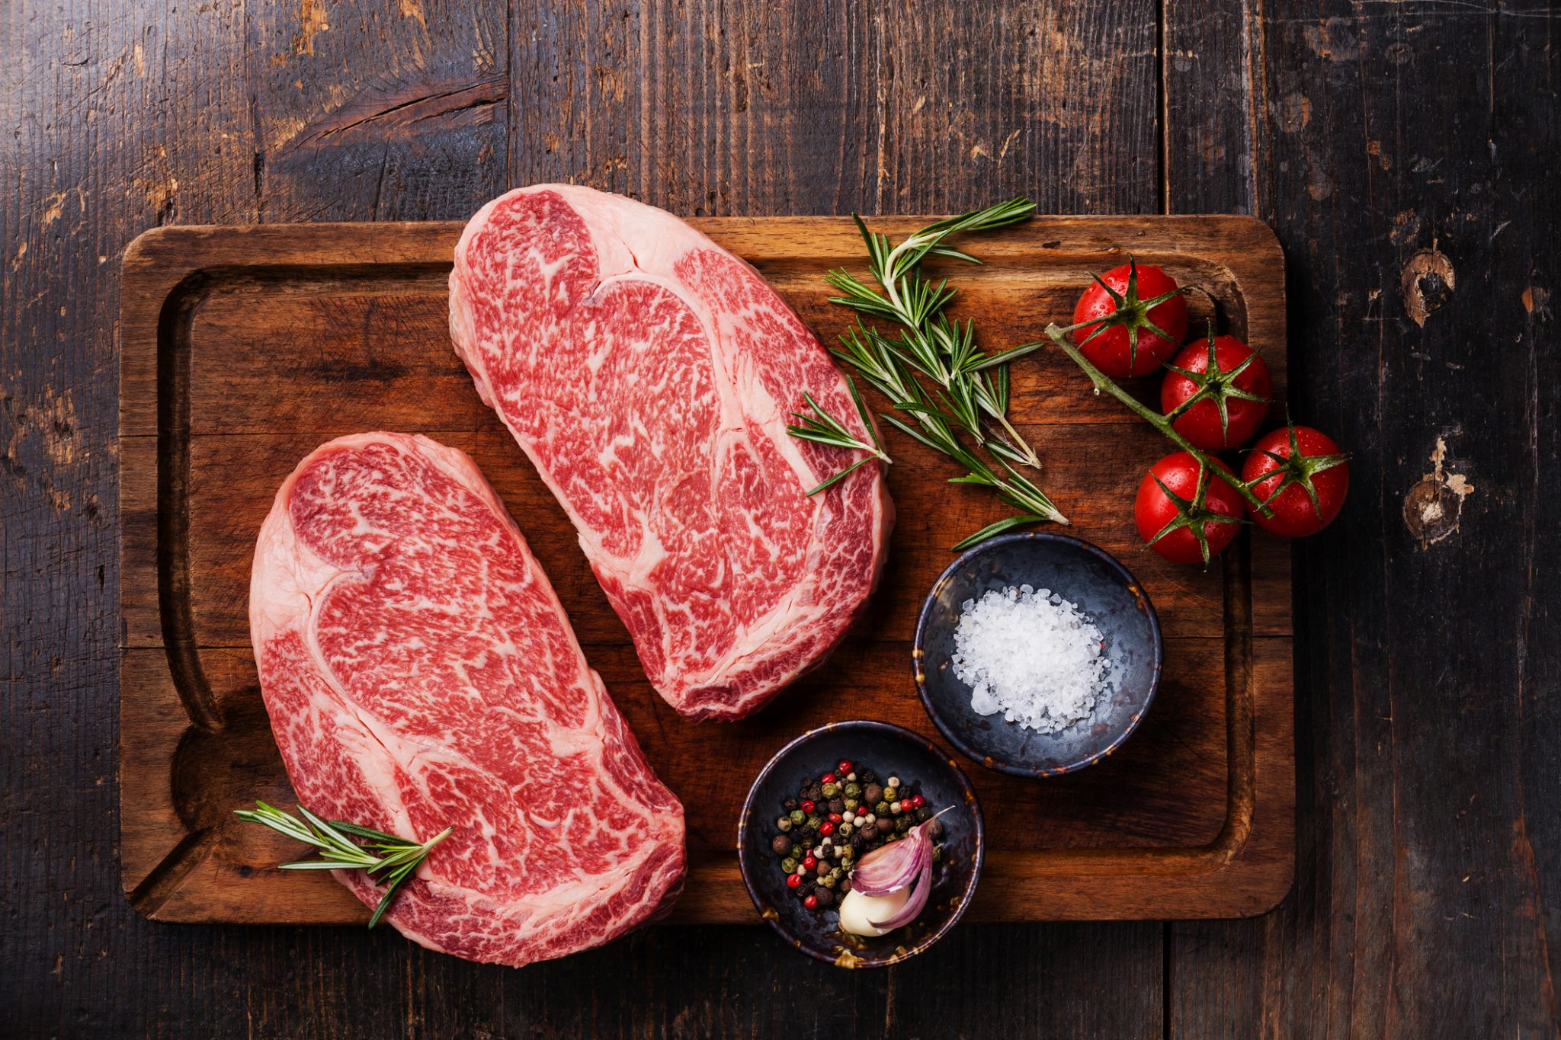
Суть отраслевой модели кластера
Производственный формат отношений, построенный на принципах разделения технологического процесса и глубокой специализации с участием фермерских хозяйств и крупного бизнеса, – партнёров при кооперационном взаимодействии
Развитие территорий и рост доходов сельского предпринимательства
Рост маточного поголовья КРС
и производство молодняка как целевой продукции ориентированной на откорм и экспорт
Предоставление социального лифта гражданам, реализация типовых ферм «под ключ» для роста занятости селян
СПОСОБСТВУЕТ РЕШЕНИЮ ТРЁХ
ВАЖНЫХ ЗАДАЧ

Slide 7
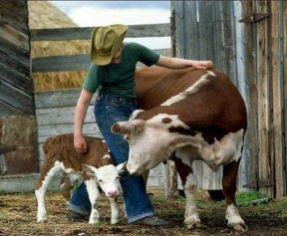
Для успешного развития региональной экономики Необходимо использовать широко все элементы цепочки создания стоимости в производстве говядины
Племенные хозяйства
Фермерские хозяйства
Интеграторы фермерских кластеров
Откормочные площадки
Мясокомбинаты
Дистрибуция и маркетинг
Игроки
Инвесторы
(средний бизнес)
Фермеры, Малые предприятия, Частники (типовые проекты)
Инвесторы (крупный бизнес)
Инвесторы (средний бизнес)
Инвесторы (крупный бизнес)
✓
Получение недорогих телят за счет пастбищного содержания коров (50-200) и реализация молодняка осенью на скотные рынки
Интенсивный откорм, конверсия зерна в мясо, товарные партии, утилизация навоза при орошении
Доставка товара до рынков сбыта, финальное ценообразование
Частные фермерские хозяйства
(по примеру США, Австралии, Канады, Уругвая)
Описание
Управление фермерскими кластерами, Скотные рынки, контрактация (авансирование), оптовые поставки скота
Промышленный забой скота, производство готовой продукции, глубокая переработка
Обеспечение фермеров племенными быками, улучшение генетики для всей отрасли

Slide 8
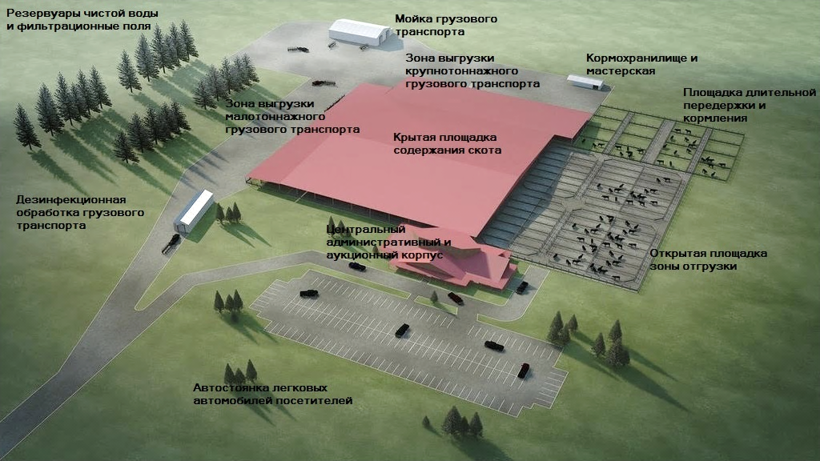
СОЗДАНИЕ СЕТИ СКОТНЫХ РЫНКОВ
Цель проекта – создание цивилизованного рыночного инструмента для взаимодействия по продаже / покупке скота между сельхозпроизводителями и мясоперерабатывающими предприятиями.
В животноводстве современный скотный рынок является главным звеном и инструментом для обеспечения скотом откормочной площадки и мясоперерабатывающего завода.
Расширение спектра торговли сельхоз животными благодаря цифровым платформам способствует установлению справедливой цены на соответствующих животных, включая индекс цены на скот и мясо.

Slide 9
Выгоды от создания инфраструктуры торговли животными
Отрасль животноводства
Прозрачное/справедливое ценообразование, обеспечение равного доступа всех игроков рынка к информации по сделкам;
Стимулирование экспорта КРС и наращивание экспортного потенциала;
Организация торговли животными, в соответствии с современными стандартами
Государство
Ветеринарный, зоотехнический и санитарный контроль
Контроль эффективности субсидирования отрасли
Формирование электронной базы по идентификации КРС
Откорм и переработка
Снижение рисков, связанных с самостоятельным поиском сырья
Улучшение контроля качества закупаемого сырья
Повышение стабильности и регулярности поставок
Снижение логистических издержек
Кредиторы
Определение достоверной залоговой базы КФХ и сельхозпредприятий
Контроль со стороны кредитных организаций за расходованием средств, выделенных на закупку скота
Сеть рынков по торговле КРС будет стимулировать рост мясной отрасли и повышение экспорта КРС

Slide 10



Развитие отрасли мясного скотоводства окажет положительное влияние на экономику
Смена менталитета сельских жителей и фермеров
Содействие решению задач в сельском хозяйстве
Потенциал цифровизации
Рост экспорта с/х продукции
Привлекательность жизни на селе
Рост производительности
Привлечение инвестиций в развитие земли
Создание новых рабочих мест, снижение бедности и безработицы
Электронный земельный кадастр
Электронная система популяции животных
Электронная система бухгалтерского учета для ферм
Статистика и большие аналитические данные
Система сквозного отслеживания продукции от фермы до стола
Ферма как малый семейный бизнес
Современные технологии
Стабильный доход
Гарантии государственной поддержки
Простое налогообложение
Согласование с программными целями Государства рост благосостояния граждан

Slide 11

Что нас ждет и какие меры надо предпринять
2024 год

